Slide 1
Movies, Aplicación para recomendar y buscar películas
Jonatan García González

Slide 2
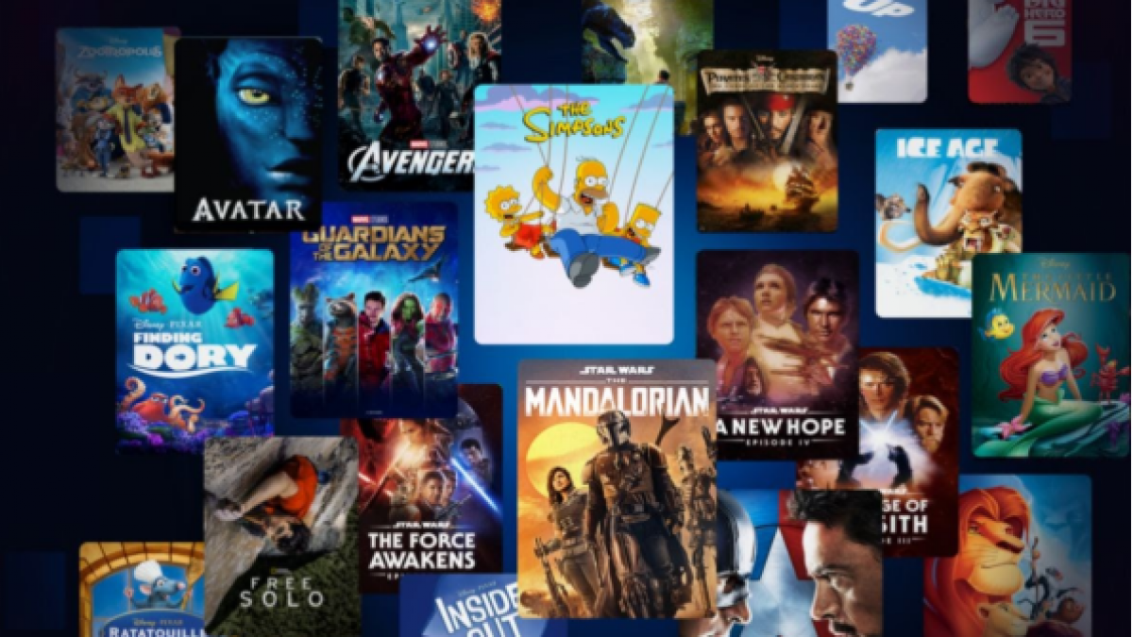
Introducción
Todo el mundo busca películas hoy en día.
Es una industria muy longeva que aún sigue creciendo.
Existe un problema a la hora de elegir películas por la gran cantidad de ellas que existen.
Con esta aplicación mi idea es solucionar ese problema, ofreciendo al usuario recomendaciones ajustadas a su gusto.

Slide 3
Herramientas
Base de datos: NEO4J
Backend: Javascrip, Node.js
Frontend: vue, vuetify, Javascript

Slide 4
Aplicación
NEO4J<------→Backend<------→Frontend

Slide 5

Aplicación:NEO4J
Diferencias entre NEO4J y sql
Experiencia con NEO4J

Slide 6
DAFO
Debilidades: Imposibilidad de encontrar una base de datos en español.
•Amenazas: La dificultad que supuso encontrar una base de datos adecuada a lo que yo buscaba.
•Fortalezas: La efectividad.
•Oportunidades: La obtención de ideas que realicé al observar trabajos de cursos anteriores.

Slide 7
Líneas de futuro
Implementación en páginas de películas como IMDB.
Añadir la posibilidad de hacer lo mismo con series.

